Slide 1
Добавляем поисковую строку в ваше приложение с Elasticsearch
Маленький google в вашем приложение
Шестаков Алексей
Инженер-Программист

Slide 2
Что будет в этом докладе
Внутренний поиск
История и Введение в Elasticsearch
Примеры использования
Теория
Как сделать поиск умнее
Куда двигаться дальше

Slide 3
Чего не будет в этом докладе
Эксплуатация ES
Использование ES для хранения логов
ML (aka Машинное обучение ) в поиске.

Slide 4
Встроенный поиск
Зачем в вашем приложении встроенный поиск?

Slide 5
Встроенный поиск и почему это круто
Единая точка навигации
Быстрая навигация
Сохраняет массу времени пользователям
Можно сделать персонифицированным.

Slide 6

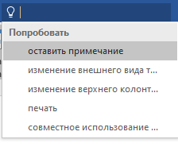
Примеры из жизни
Windows
MS Office
GMail
Ozon
И ещё много-много примеров….

Slide 7
Нужен ли он вашим пользователям?
Много контента
Много типов контента
Много фичей
Сложная навигация меню

Slide 8
Подсказки vs Поисковая страница (SERP)
Основные виды поиска
Поисковая страница aka SERP
Поисковые подсказки
Notes:
Поисковая страница aka SERP (Search Engine Results Page) – маленький встроенный гугл по приложению.
Поисковые подсказки – Результаты поиска, которые начинаются на те же буквы, что и ваш запрос, и появляются под поисковой строкой.

Slide 9
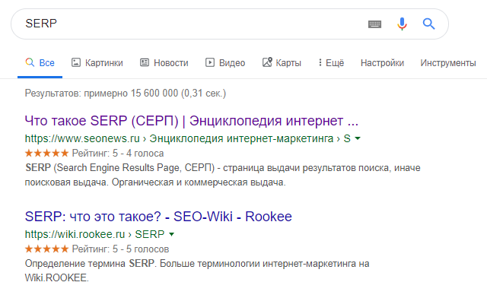
SERP
Под результаты отдана целая страницы
Доступны фильтры по типу и другие
Фрагмент документа – снипет
Это поиск по целым словам

Slide 10
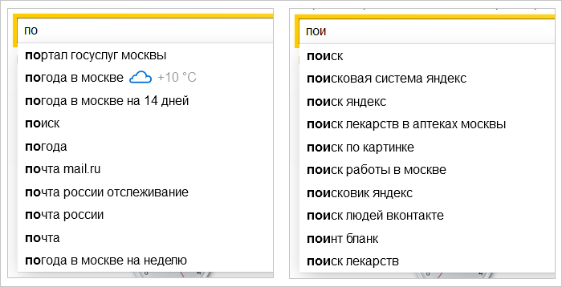
Поисковые подсказки
Появляется по мере ввода
Результат ввода – redirect на нужную страницу
Умный фильтр
Может отвечать на запрос сразу
Это префиксный поиск

Slide 11
Elastic Search - Введение

Slide 12
Движки полнотекстового поиска
Специализированное ПО для построения поиска
Позволяют гибко настраивать ранжирование
Наборы фильтров и др.

Slide 13
Почему реляционные БД не подходят ?
Можно возразить что ряд БД имеет инструменты для полнотекстового поиска. (TODO: упростить)
Примеры MSSQL и PostgreSQL
Это дополнительная фича
Не стандартный SQL (TODO: пояснить)

Slide 14
Elasticsearch
Реплицированный
Распределенный
Горизонтально масштабируемый
Самодостаточный
Быстрый
…. движок поиска

Slide 15
Конкуренты Elasticsearch
Sphinx
SQL-подобный язык запросов
Solr
REST
Менее популярное решение решение чем Elasticsearch
Notes:
Есть и др

Slide 16
Почему Я рассказываю про ES?
На текущий момент самый фичастый движок поиска
Наиболее просто развертываемый
Позволяет строить сложные поисковые запросы вне зависимости от их типа

Slide 17
Почему Я рассказываю про ES?
Можно использовать в качестве основной базы данных
Полностью самодостаточная. В отличие от Solr не требует развернутого ZooKeeper
Opensource

Slide 18
Elasticsearch – История

Slide 19

Логотип Elasticsearch

Slide 20
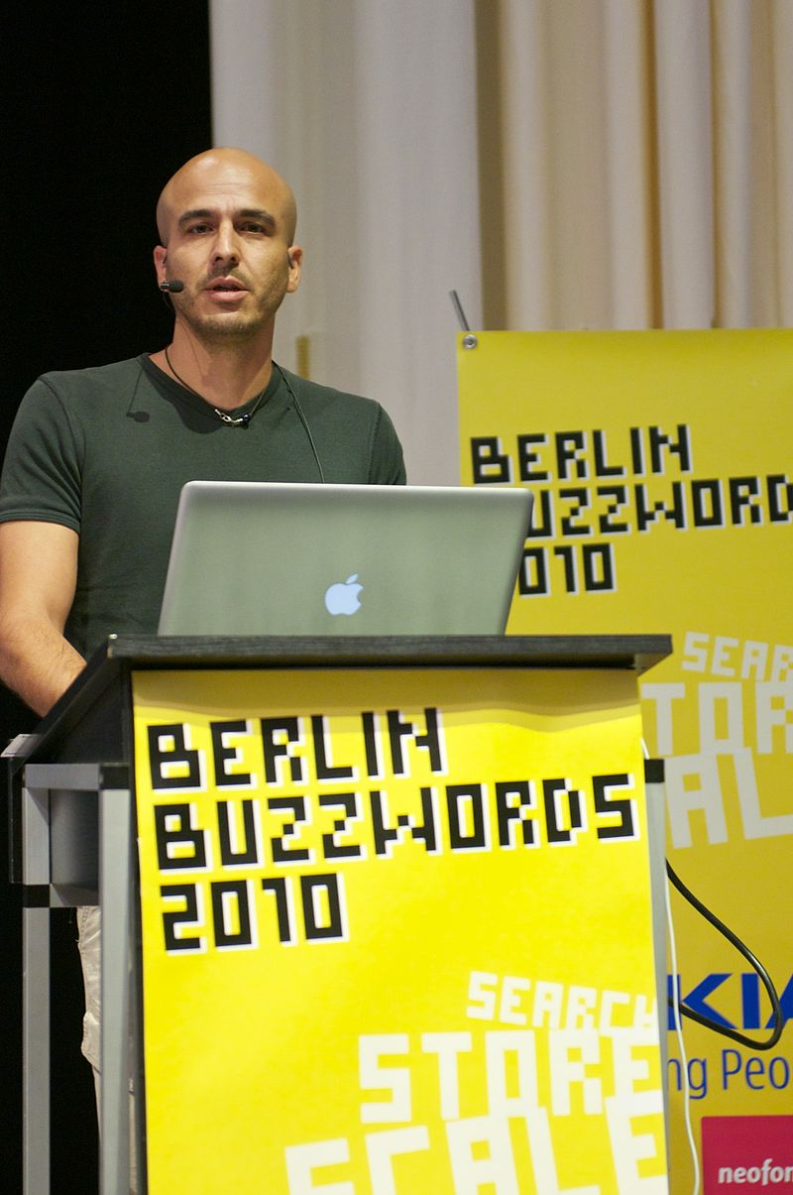
История Elasticsearch
Opensource
Автор Shay Banon
Начал проект Compass в 2004 г.,
В 2010 г. как результат большого переписывания появился Elasticsearch
В качестве основы используется Lucene

Slide 21

Логотип Lucene

Slide 22

История Lucene
Opensource
Автор Douglass Cutting
Начал проект в 1997 г.
В 1999 г. выложил на SourceForge.net
В 2001 г. вошел в состав проектов фонда Apache
Notes:
Для того что бы выучить java

Slide 23
Почему Elasticsearch > Lucene
Lucene – Java библиотека
Elasticsearch REST сервер
Elasticsearch добавляет поверх Lucene
Масштабируемость
Реплицируемость
Аналитические инструменты

Slide 24
Elasticsearch - 🚀
Начнем с простого примера

Slide 25
Индексируем
POST localhost:9200/information/person/1 { “name” : “Paul”, “lastname” : “Smith”, “job_description” : “Business Analyst” }
Notes:
Можно просто JSON

Slide 26
Поиск
GET localhost:9200/_search?q=Pau
GET localhost:9200/_search?q=job_description

Slide 27
Поиск
curl -X GET "localhost:9200/information/_search?pretty" -H 'Content-Type: application/json' -d'
{
"query" : {
"term" : { "user" : "kimchy" }
}
}

Slide 28
Ищем по префиксу
curl -X GET "localhost:9200/_search?pretty" -H 'Content-Type: application/json' -d'
{
"query": {
"prefix": {
"user": {
"value": "ki"
}
}
}
}

Slide 29
Теория чтобы искать умнее

Slide 30
Elasticsearch – не черная коробка
Elasticsearch использует классическую теорию поиска
Для того что бы качественно настроить поиск нужно понимать процесс обработки текста

Slide 31
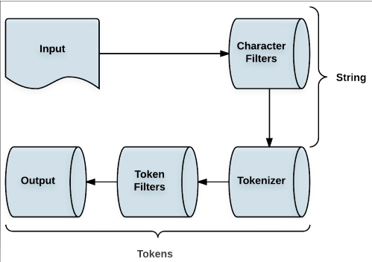
Процесс индексации

Slide 32
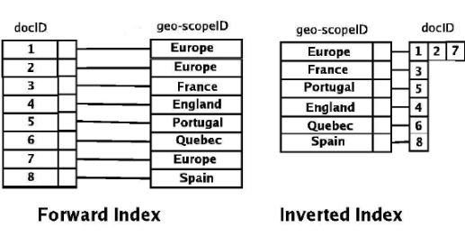
Обратный индекс

Slide 33
Токенизация
Для построения обратного индекса нужно выделить границы слов
Не для всех языков просто (Hint: Иероглифическое письмо)

Slide 34
Токенизация
Управляя токенизацей важно понять что мы хотим считать одним «словом»
Кастомные настройки могут понадобиться для
Emailов
#хештегов
Номера телефонов

Slide 35
Нормализация
Приводим схожие слова к одному значению
Хотим ли мы считать слова в разном падеже одним и тем же словом?
Мы теряем немного информации, но и будем находить больше

Slide 36
Нормализация
Можно обрезать окончания слов, это Стеммизация
Работает лучше, в английском языке
Создает некоторые проблемы с мусором
Можно привести к словарной форме, это Лемизация
Из коробки ES > 6.0 умеет и то, и то

Slide 37
Фильтрация
Не все слова («токены») полезны в поиске
HTML разметка
Markdown
ES Умеет резать HTML если настроить фильтр.

Slide 38
Ранжирование
Не все результаты одинаково интересны пользователю
В каком порядке расположить элементы в поисковой выдаче?
Сигналы релевантности
Совпадение слов в запросе и тексте
Свежесть
Число просмотров
Как смешать сигналы, чтобы получить ранг?

Slide 39
Делаем поиск умнее

Slide 40
Настраиваем маппинги
Маппинг – аналог схемы в ES
Что нам важно
Тип поля
Анализатор

Slide 41
Настраиваем маппинги
Сущности в ES – иммутабельные
Настраивать можно только не индексированные поля
Лучше настраивать при создании индексов

Slide 42
Настраиваем маппинги
curl -X PUT "localhost:9200/my-index?pretty" -H 'Content-Type: application/json' -d'
{
"mappings": {
"properties": {
"age": { "type": "integer“ },
"email": { "type": "keyword“ , "analyzer": "std_english" },
"name": { "type": "text" }
}
}
}

Slide 43
Настраиваем маппинги
ES Автоматически настраивает поля и для текстовых полей выбирается анализатор “standard”
Посмотреть настройки маппингов можно так:
curl -X GET "localhost:9200/my-index/_mapping?pretty"

Slide 44
Настраиваем анализаторы
Pipeline обработки конкретного поля
Создаем свой если стандартных мало

Slide 45
Настраиваем анализаторы
PUT my_index {
"settings": { "analysis": {
"analyzer": {
"my_custom_analyzer": { "type": "custom", "tokenizer": "standard",
"char_filter": ["html_strip" ],
"filter": [
"lowercase",
"asciifolding"
] } } } } }

Slide 46
Пример использования – Контур.Стафф

Slide 47

Контур.Стафф
Использует ES для Поиска
Справочник сотрудников
Социальная сеть
За неделю посещаемость 99%.
Много разного контента
~ 4k обращений к SERP за день

Slide 48

Поиск в Стафф
Это и есть SERP Стафф

Slide 49
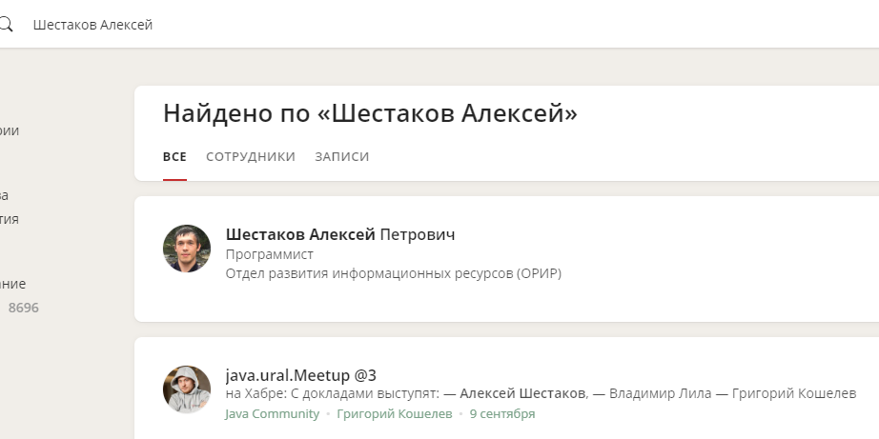
Поиск в Стафф
Это и есть SERP Стафф

Slide 50
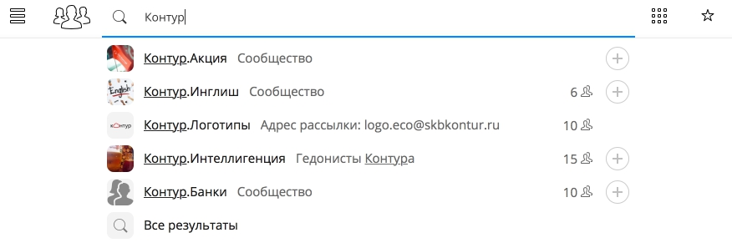
Поисковая подсказка в Стафф

Slide 51
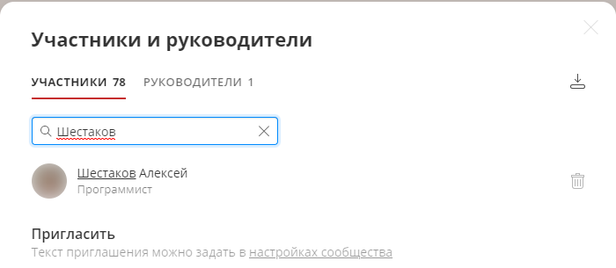
Это тоже подсказки

Slide 52
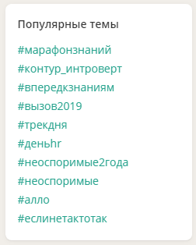
Аналитика

Slide 53
Контур.Стафф
Использует продвинутые фишки ES
Cкрипты ранжирования для управления результатом
Вложенные объекты
Релевантностью полей в запросе
Настроены фильтры управления видимости
Агрегирование
Notes:
ТОВЩ

Slide 54
Что дальше

Slide 55
Управление релевантностью
Собирать обратную связь.
В ручную или автоматически (aka ML) настраивать ранжирование
Для этого:
Скрипты ранжирования
Специальные плагины

Slide 56
Продвинутые фишки Elasticsearch
Вложенные документы
Скрипты ранжирования
Агрегирование - Подсчет статистик, группировка данных, аналитические возможности ES
TODO: заменить на примеры

Slide 57

Литература
Хорошее введение в теорию информационного поиска
Идеально если вы хотите глубже понимать ES либо написать свой аналог
В новой редакции нет с 2008 г. немного устарела в ML части.

Slide 58

https://www.ozon.ru/context/detail/id/5497130/

Slide 59

Литература
Конкретные рецепты
Практика использования ES
Ориентация на ручное управление ранжированием без ML

Slide 60

https://www.ozon.ru/context/detail/id/144631193/

Slide 61
Алексей Шестаков
Инженер-Программист
shestakovap@skbkontur.ru

